Slide 1
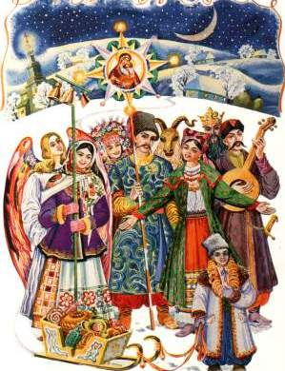
Вертеп

Slide 2
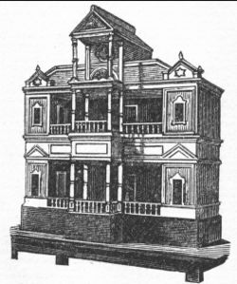
Верте́п (зі старослов'янської — печера) — мандрівний театр маріонеток, поширений головно в Україні, в барокову добу (17-18 століття). Мав форму двоповерхового дерев'яного ящика. На другому поверсі показували різдвяну драму; на першому — механічно прив'язану до неї сатирично-побутову інтермедію.

Slide 3
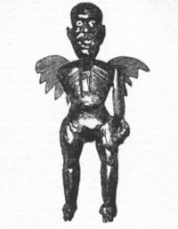
Перша, різдвяна, частина вертепу, яку називали «свята», мала більш-менш стабільну композицію, натомість, друга змінювалася в залежності від місцевих умов, здібності й дотепності вертепника. До сьогодні зберігся переважно на західноукраїнських землях у вигляді різдвяних вистав на релігійну тематику.

Slide 4
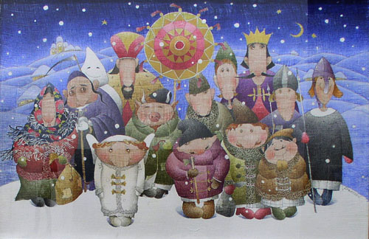
Вертепи походять від містерії — західноєвропейської середньовічної релігійної драми, що в 17 столітті розповсюдилася на польські, а згодом — і українські землі.

Slide 5
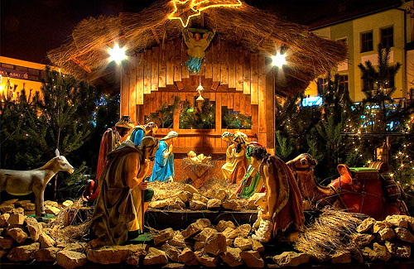
Микола Маркевич, який у 1860 році вперше надрукував текст вертепу, у передмові до нього писав: Первісне походження вертепу можна віднести, до часів гетьмана Конашевича Сагайдачного, до 1600—1620 років, коли він почав відновляти Київське братство.

Slide 6
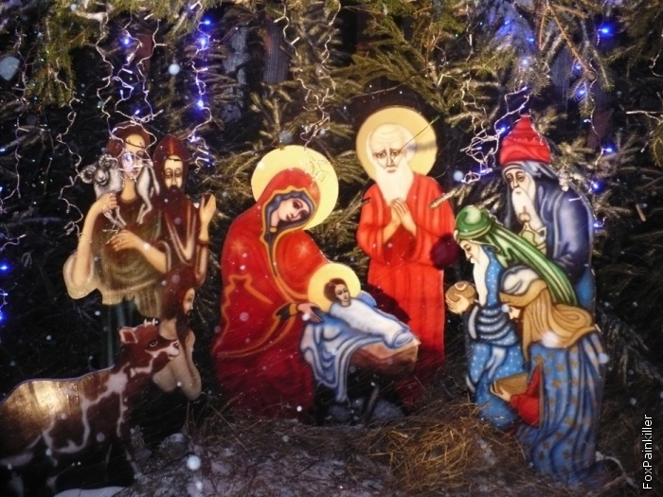
Польсько-український етнограф Еразм Ізопольський подає близькі до цього дати — 1591—1639 роки. Перша письмова згадка про вертеп датується 1666 роком; вона міститься в матеріалах львівського ставропігіального братства. Найбільш поширилися вертепні вистави в другій половині 18 століття, особливо, в добу занепаду Києво-Могилянської академії, коли число вертепників поповнювалос її вихованцямиї, що йшли в народ популяризувати українські вистави в формі лялькового театру.

Slide 7
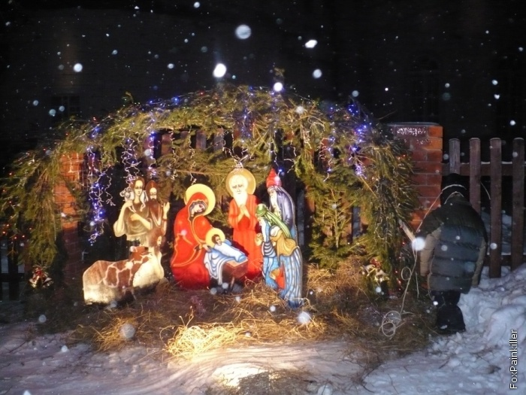
Ця форма була найзручнішою для поширення в маси правди про історичні події (наприклад, добу козацтва — вертеп «Запорожець») чи збереження національних традицій (в тому числі, колядок) в період переслідування з боку Російської імперії. В цей час вертепи поширилися на етнічно російські території, наприклад, в Сибір, і вторинно набули популярності у Польщі.

Slide 8
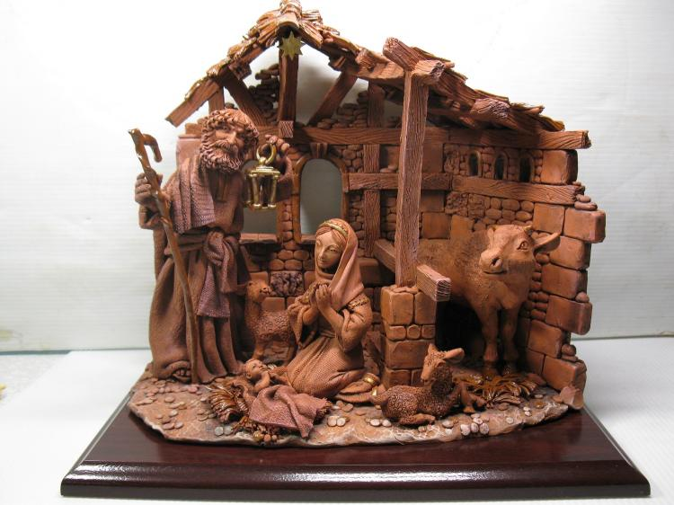
У першій половині 19 століття вертепи, як масове побутове явище, поступово зникають, залишившись лише в побуті українських селян Східної Галичини. До сьогодні зберігся переважно на західноукраїнських землях у вигляді різдвяних вистав на релігійну тематику.

Slide 9
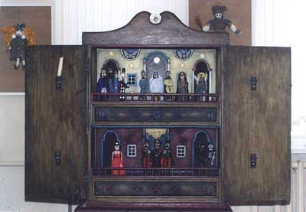
Сюжети різдвяних вертепів більш-менш однакові: цар Ірод дізнається від волхвів, що народився Христос, претендент на його престол. Бажаючи позбутися суперника, він кличе воїна і наказує йому побити всіх вифлеємських дітей віком від 2 років і молодше. Воїн виконує наказ, але одна стара баба Рахиль не дає свою дитину на побиття, тому озлоблений Ірод наказує вбити її дитину

Slide 10
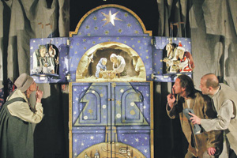
За цей злочин смерть відрубує Іродові голову, а чорти тягнуть його в пекло. Після смерті Ірода на сцені, з піснями та танцями, з'являються циган, лях, москаль, жид, селянин, дід, баба, панотець.

Slide 11
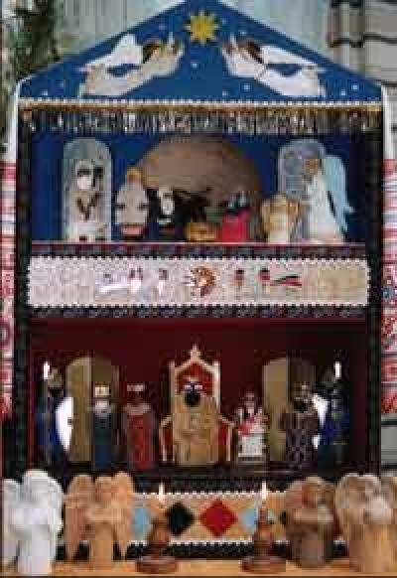
Число дійових ляльок доходило іноді до сорока. У драматургічному сенсі різдвяна вертепна драма вкрай примітивна: в ній нема розвитку дії, а є лише ряд окремих сцен; рух обумовлюється появою і зникненням, танцями та бійками. Вертепна драма завжди супроводжується музикою.

Slide 12
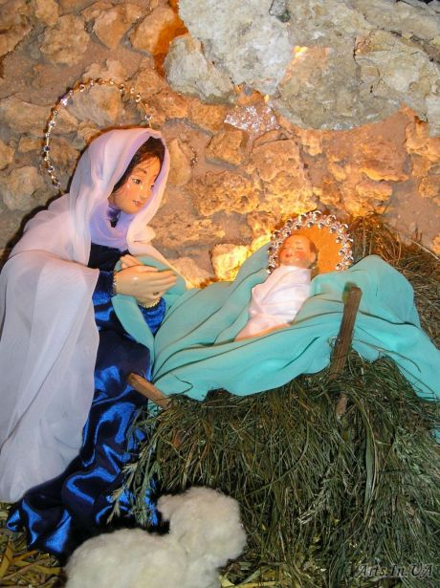
Вертепна скриня схожа на будиночок, що має два поверхи, які за християнською традицією трактувалися як "небо" і "земля". Виготовлений із дерева або картону, відкритий з боку глядача, будиночок міг бути різного розміру (до двох метрів заввишки і одного метра завширшки). В денці скрині і в полиці, що розділяла поверхи, робилися прорізи - доріжки для руху ляльок. Долівку обклеювали хутром або тканиною.

Slide 13
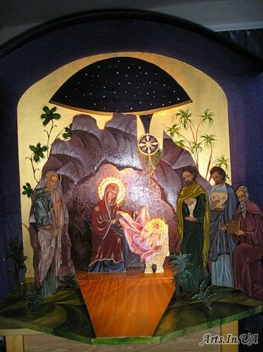
На верхньому поверсі вертепу знаходилася нерухома фігура діви Марії з немовлям, а на нижньому - трон царя Ірода. Вертепні ляльки рухалися за допомогою прикріплених до них знизу дротів. Вертепник, який стояв позаду скрині,водив ляльку по прорізах у підлозі, спостерігаючи за дією у спеціальні віконечка.

Slide 14
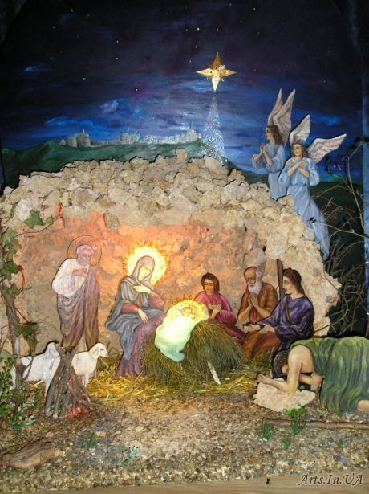
Лялькар говорив і співав за всіх героїв, змінюючи голос для надання певної характеристики персонажам. Ляльок у вертепах могло бути до 40. Незважаючи на видиму простоту, вирізьблені з дерева ляльки були справжнім витвором національного прикладного мистецтва.

Slide 15
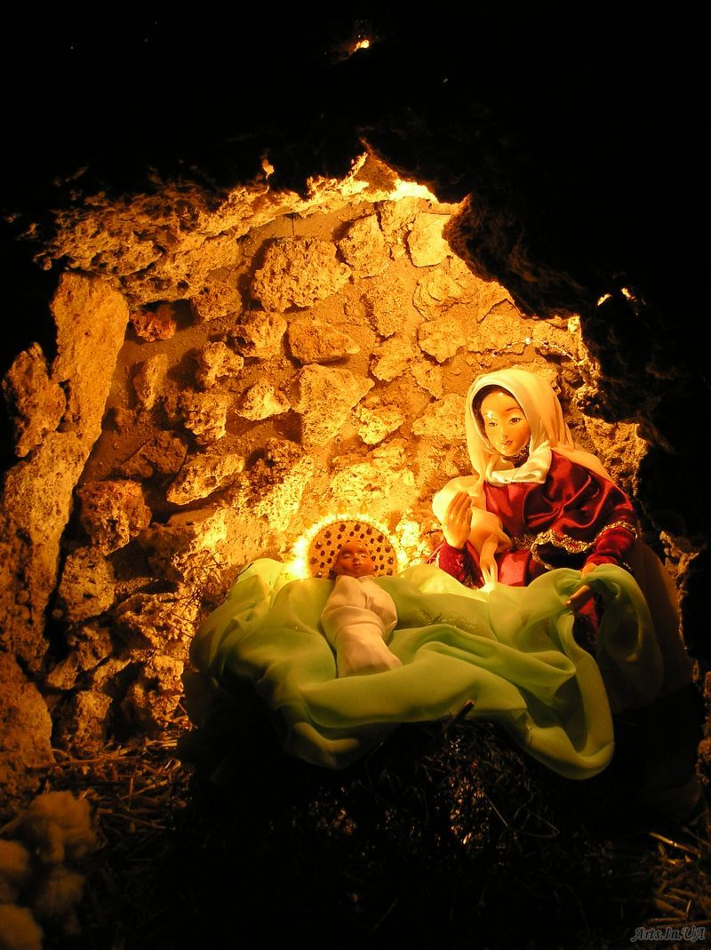
Різьбярі створювали образи, звертаючись до народних уявлень про героя (Запорожець), міфологічних персонажів (Смерть, Чорт), обрядових тварин. Крім того, частина вертепних ляльок мали певну механізацію: Смерть замахувалася косою, Козак танцював, присідаючи, у царя Ірода голова злітала з плечей.

Slide 16
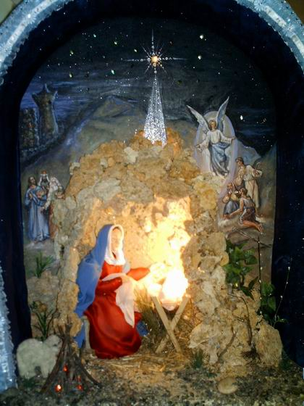
Кожна лялька мала свій ігровий простір і рухалася строго в його межах. Персонажів біблійної частини вистави одягали у канонічне вбрання, решту героїв - відповідно до соціального положення і національних ознак. Проте зовнішній вигляд ляльок змінювався під впливом часу і завжди залежав від матеріалів та фантазії власника.

Slide 18
Вертепну виставу щедро наповнювали музичним супроводом. У першій частині дії звучали народні колядки і канти (вид церковної музики, що виник внаслідок реформи наприкінці XVI сторіччя). Цей урочистий багатоголосий спів без інструментального супроводу міг використовуватися й за межами храму. Друга частина була насичена народною музикою. Запорожець з’являвся під гопак, красуня Дарія Іваніна "випливала" на сцену в ритмі російського танцю, поляка супроводжував краков’як. Поруч із вертепником знаходився музикант чи гурт музикантів, які грали на скрипці, сопілці, бандурі, цимбалах, колісній лірі.

